Slide 1

Faculdade de Tecnologia de Indaiatuba
EMPREENDEDORISMO
Edson Luiz Pereira
edsonlpx@gmail.com

Slide 2
OBJETIVO E EMENTA
Objetivo: Desenvolver plano de negócio para empreendimento em Tecnologia da Informação.
Ementa:
Conceitos sobre empreendedorismo.
Características e habilidades do empreendedor.
O comportamento empreendedor:
  análise de oportunidades.
  O processo de geração de idéias e
  conceito de negócios.
Meios para análise de oportunidades e idéias.
Estratégia de negócios.
Aspectos de planejamento, abertura, funcionamento e gerenciamento de um negócio.
Instituições de apoio e financiamento.
Desenvolvimento de planos de negócio.

Slide 3
BIBLIOGRAFIA BÁSICA
Bibliografia básica:
DORNELAS, José C de A. Empreendedorismo - Transformando Idéias em Negócios. Campus, 2008.
RAMAL, S A; SALIM, C S; HOCHMAN, N; RAMAL, A C. Construindo planos de negócios. Campus, 2005.
SEBRAE. Como elaborar um plano de negócios IN:
http://www.google.com.br/url?sa=t&rct=j&q=&esrc=s&source=web&cd=1&ved=0CEQQFjAA&url=http%3A%2F%2Fwww.dce.sebrae.com.br%2Fbte%2Fbte.nsf%2F90790DC06383839F03256FAA006CB0AD%2F%24File%2FNT000A44AE.pdf&ei=hjTuUsWMKYHUkQfrjID4Dw&usg=AFQjCNEdZnTq3WgkmXunnZySl6U98YBQuA&sig2=4HK_av5UAJR566taXOfCIg&bvm=bv.60444564,d.eW0&cad=rja

Slide 4
Bibliografia Complementar
DEGEN, Ronald J. O Empreendedor – Empreender como opção de carreira. São Paulo, Prentice Hall, 2009.
FISK, Peter. O Gênio dos Negócios. São Paulo, Bookman, 2009.
HISRICH, Robert D., et al. Empreendedorismo. São Paulo, Bookman, 2008.
BESSANT, John et al. Inovação e Empreendedorismo. São Paulo, Bookman, 2009.
BIAGIO, Luiz Arnaldo. Plano de Negócios. São Paulo, Manole, 2005
DE MAURO, Paulo C. Guia do Franqueado. São Paulo, Nobel, 2007.
HASHIMOTO, Marcos. Lições de Empreendedorismo. São Paulo, Manole, 2008.
MARTINS, Leandro G. Treinamento Executivo! Empreendedorismo. São Paulo, Digerati Books, 2006
MARTINS, Leandro G. Monte seu próprio negócio. São Paulo, Digerati Books, 2007

Slide 5
Definições
Empreendedor
É aquele que faz acontecer, se antecipa aos fatos e tem uma visão futura da organização.
José Dornelas (2001)

Slide 6
Definições
Empreendedorismo
“Empreendedorismo é a habilidade de construir algo a partir praticamente o nada: fundamentalmente é algo humano e criativo. É encontrar energia pessoal para iniciar e construir uma empresa ou organização mais do que simplesmente assistir, analisar ou descrever.
… requer uma voluntariedade em acalentar riscos – pessoais e financeiros – e, então, fazer todo o possível para colocar do seu lado as vantagens, reduzindo assim as possibilidades do fracasso.
Empreendedorismo é a habilidade de construir um time para completar suas habilidades e talentos, isto é, o toque para sentir uma oportunidade onde os outros vêem caos, contradição e confusão. É possuir o know how de encontrar, ordenar e controlar recursos (quase sempre de terceiros) e ter a certeza de que não se ficará sem dinheiro no momento em que se precisar mais dele”.
Timmons (1985)

Slide 7
O Mundo nos Próximos 10 a 20 anos
Aplicativos vão substituir as empresas tradicionais
  UBER, x TAXIS
  AIRBNB, x REDES DE HOTÉIS
  BOOKING X AGÊNCIAS DE TURISMO
  SPOTFY X GRAVADORAS
  NETFLIX X LOCADORAS E TV A CABO
  GOOGLE X LISTEL
  WHATSAPP X TELEFONIA
  MIDIAS SOCIAIS X VEÍCULOS DE COMUNICAÇÃO
  OLX X CLASSIFICADOS
  TESLA X MONTADORAS DE AUTOMÓVEIS
  EMAIL X CORREIOS
  WASE X GPS
  BANCO ORIGINAL E NUBANK X BANCOS TRADICIONAIS
  NUVEM X PENDRIVE X CDS X DISKETTES X CARTAO PERF.
  ...

Slide 8
O Mundo nos Próximos 10 a 20 anos
Aplicativos vão substituir as empresas tradicionais
  ...
  O seu carro será substituído por um aplicativo
  O seu filho não terá Carta de Motorista
  A energia limpa substituirá o combustível
  MENIS carros – transito - poluição – acidentes
O que acontecerá com as companhias de Seguro?
O mercado imobiliário mudar
Produção industrial x impressão 3d
70 a 80% dos empregos atuais desaparecerão
Agricultura x robotização
Inteligência Artificial
  Advogados, Medicina, Call Centers...
Saúde – TRICORDER analisa 54 marcadores
  Utilização de robots em cirugias

Slide 9

Auto Avaliação
Perfil do Potencial Empreendedor
Aplicativo Celular
SEBRAE –PERFIL DO EMPREENDEDOR

Slide 10
Características de Comportamento Empreendedor
Cooley, 1990
Conjunto de Realização
  Busca de oportunidades e iniciativa
  Correr riscos calculados
  Persistência
  Exigência de qualidade e eficiência
  Comprometimento
Conjunto de Planejamento
  Busca de informações
  Estabelecimento de Metas
  Planejamento e monitoramento sistemático
Conjunto de Poder
  Independência e autoconfiança
  Persuasão e rede de contatos
Fonte: Sebrae - Empretec

Slide 11
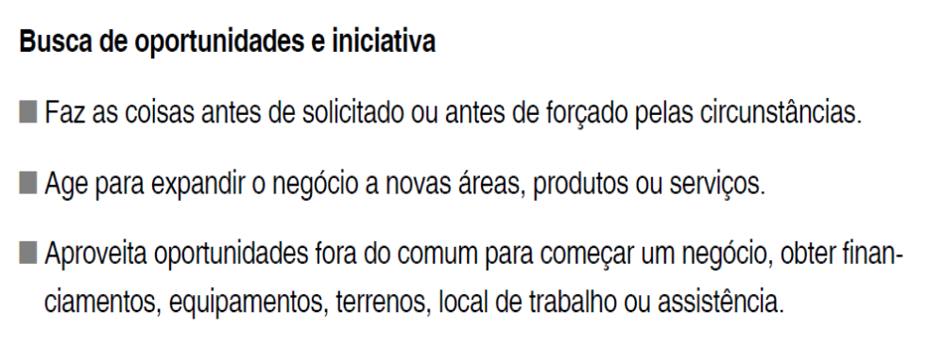
Características de Comportamento Empreendedor
Conjunto de Realização
1
Fonte: Sebrae - Empretec

Slide 12
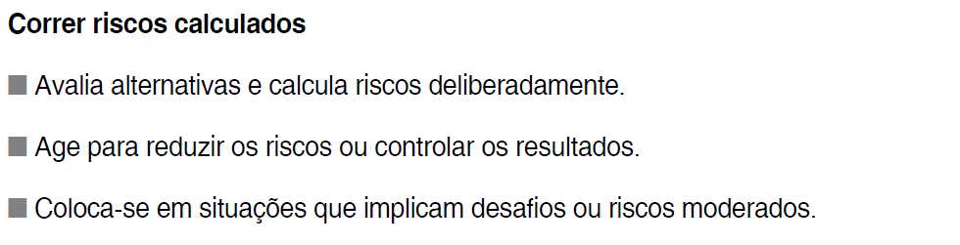
Características de Comportamento Empreendedor
Conjunto de Realização
2
Fonte: Sebrae - Empretec

Slide 13
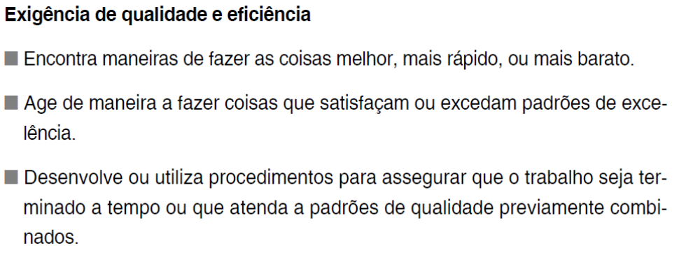
Características de Comportamento Empreendedor
Conjunto de Realização
3
Fonte: Sebrae - Empretec

Slide 14
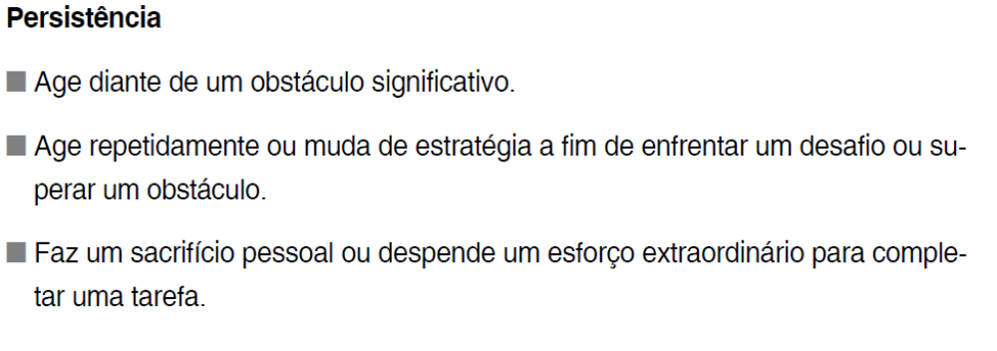
Características de Comportamento Empreendedor
Conjunto de Realização
4
Fonte: Sebrae - Empretec

Slide 15
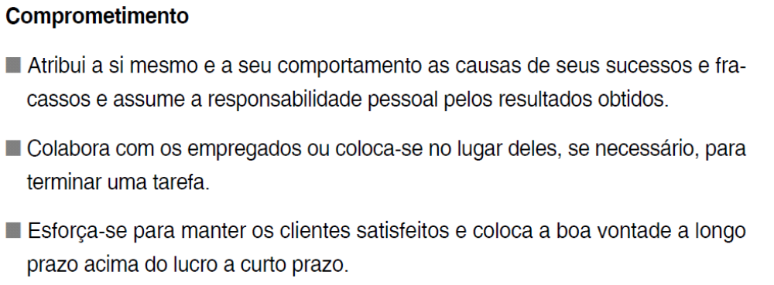
Características de Comportamento Empreendedor
Conjunto de Realização
5
Fonte: Sebrae - Empretec

Slide 16
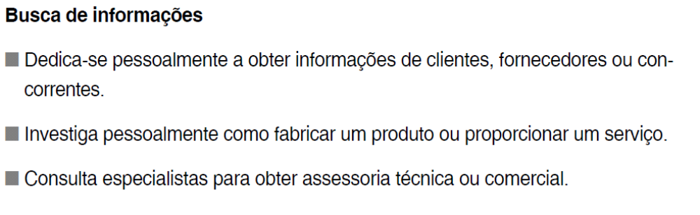
Características de Comportamento Empreendedor
Conjunto de Planejamento
6
Fonte: Sebrae - Empretec

Slide 17
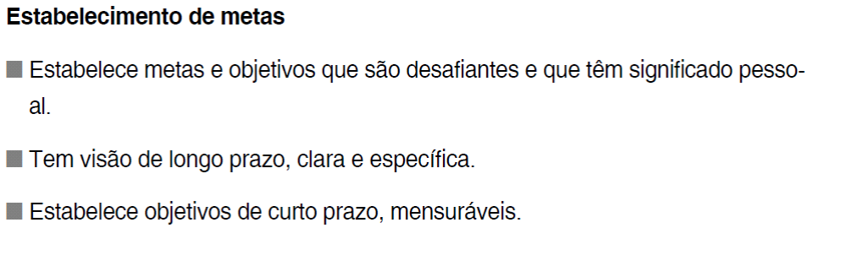
Características de Comportamento Empreendedor
Conjunto de Planejamento
7
Fonte: Sebrae - Empretec

Slide 18
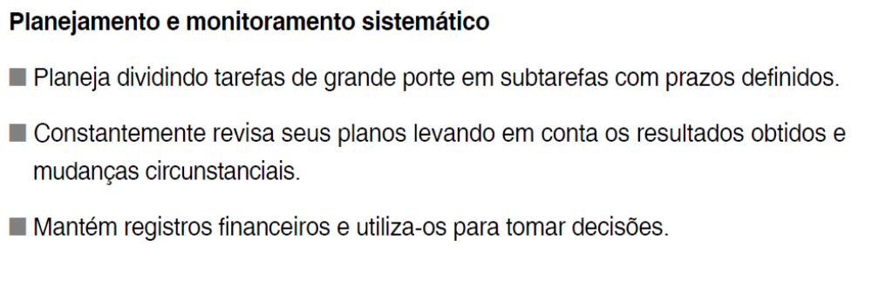
Características de Comportamento Empreendedor
Conjunto de Planejamento
8
Fonte: Sebrae - Empretec

Slide 19
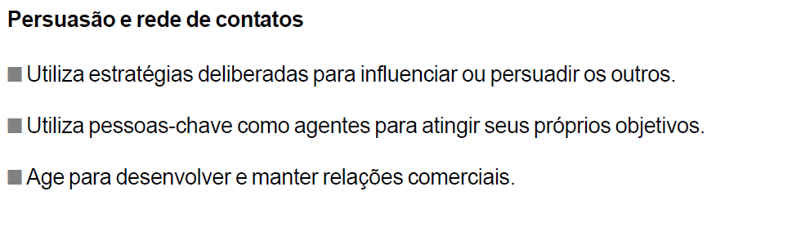
Características de Comportamento Empreendedor
Conjunto de Poder
9
Fonte: Sebrae - Empretec

Slide 20
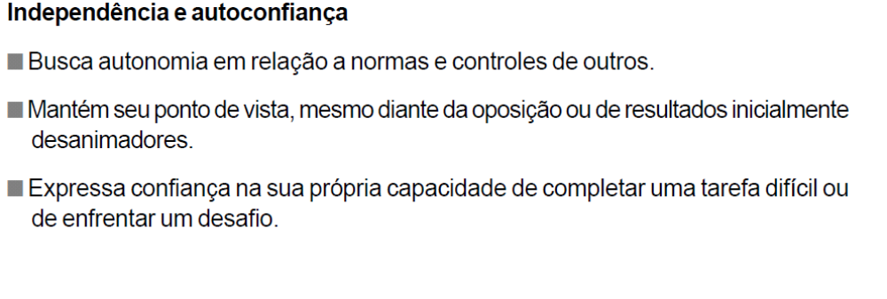
Características de Comportamento Empreendedor
Conjunto de Poder
10
Fonte: Sebrae - Empretec

